Slide 1


新课导入
回顾旧知
同一平面内的直线有哪些位置关系？
a
a
o
b
b
相交
平行

Slide 2

如何判断两直线相交？
a
o
b
两直线有公共交点。
如何判断两直线平行？
a
b
两直线在同一平面，且无公共交点。

Slide 3
2.1.2 空间中直线与直线之间的位置关系

Slide 4

教学目标
知识与能力
了解空间中两条直线的位置关系。
理解并掌握公理4和等角定理。
异面直线所成角的定义、范围及应用。

Slide 5
过程与方法
师生的共同讨论与讲授法相结合。
情感态度与价值观
让学生感受到掌握空间两直线关系的必要性，提高学生的学习兴趣。

Slide 6

教学重难点
重点
异面直线的概念。
公理4及等角定理。
难点
异面直线所成角的计算。

Slide 7


黑板两侧所在的直线与课桌边沿所在直线是什么位置关系？
既非平行
又非相交

Slide 8

旗杆所在的直线与其正后方跑道所在直线是什么位置关系？
既非平行
又非相交

Slide 9









在正方体的面ABCD中，AB与AD相交，AB与CD平行.AB和CC'的位置关系是平行还是相交还是两者都不是？
两者都不是

Slide 10
不同在任何一个平面内的两条直线叫做异面直线（skew lines）
空间两条直线的位置关系：
相交直线
同一平面内，有且只有一个公共点
共面直线
平行直线
同一平面内，没有公共点；
异面直线
不同在任何一个平面内，没有公共点。

Slide 11





异面直线的画法
b
a
为表示异面直线不共面得特点，常以平面衬托。

Slide 12









探究
下图是一个正方体的展开图，如果将它还原为正方体，那么AB，CD，EF，GH这四条线段所在的直线是异面直线的有 对。
3
C
A
G
D
B
H
E
F
直线EF和直线HG
直线AB和直线HG
直线AB和直线CD

Slide 13

观察
如图，长方体ABCD-A'B'C'D'中，BB'//AA',DD'//AA',那么BB'与DD'平行吗？
平行

Slide 14


思考
在同一平面内，如果两条直线都与第三条直线平行，那么这两条直线相互平行．在空间中，如果两条直线都与第三条直线平行，是否也有类似的规律？

Slide 15
公理４：
平行于同一条直线的两条直线互相平行。
———平行线的传递性
推广：
在空间平行于一条已知直线的所有直线都互相平行。

Slide 16


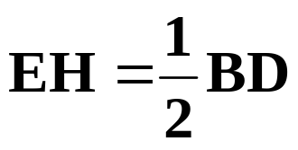
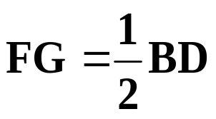
例2
如图 ，空间四边形ABCD中，E，F，G，H分别是AB，BC，CD，DA的中点．求证：四边形EFGH是平行四边形。
A
证明：连接BD，
H
E
D
因为 EH是 的中位线，
G
所以EH//BD,且
B
C
F
同理FG//BD,且
所以 EH//FG，且EH=FG
所以，四边形EFGH是平行四边形。

Slide 17
探究
在例2中，如果再加上条件AC=BD，那么四边形EFGH是什么图形？
A
H
E
D
G
B
C
F
四边形EFGH是菱形。

Slide 18

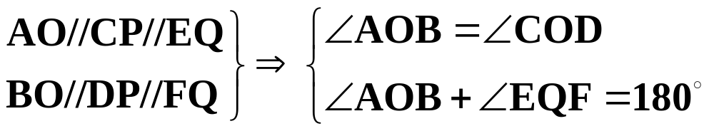
思考
在平面上，如果一个角的两边和另一个角的两边分别平行，那么这两个角相等或互补.
A
C
O
B
P
D
E
F
Q

Slide 19




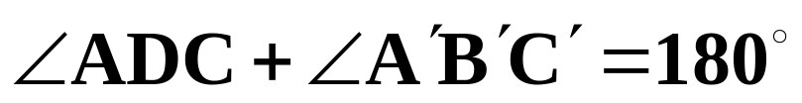
空间中，该结论是否仍然成立？
在长方体 中， ，
，的两对边分别对应平行，这两组角的大小关系如何？

Slide 20
定理
空间中如果有两个角的两边分别对应平行，那么这两个角相等或互补。
———等角定理

Slide 21









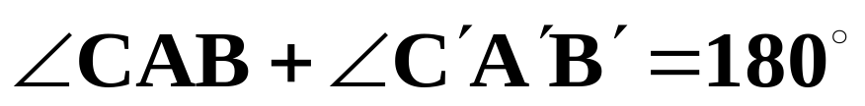

Slide 22
在平面内两直线相交成四个角，不大于90°的角成为夹角。
夹角
a
b
夹角刻画了一条直线对另一条直线的倾斜程度，异面直线通过异面直线所称的角来刻画。

Slide 23





异面直线所成的角
已知两条异面直线a, b,经过空间任一点O作直线a`//a, b`//b，我们把a`与b`所成的锐角（或直角）叫做异面直线a与b所成的角（或夹角）。
O
O
为简便，O点常取
在某一直线上

Slide 24

如果两条异面直线所成的角是直角，那么就说这两条直线相互垂直．
记作：

Slide 25
探究
（1）在长方体 ABCD-A'B'C'D'中，有没有两条棱所在的直线是相互垂直的异面直线？
有，如AB和CC′，AB和DD′。

Slide 26


（2）如果两条平行直线中的一条与某一条直线垂直，那么另一条直线是否也与这条直线垂直？
相交直线的垂直
垂直分为两种：
异面直线的垂直
垂直

Slide 27
（3）垂直于同一条直线的两条直线是否平行？
如图，若c⊥α，则c垂直于α内所有直线，而α内任意两条直线的关系可能是平行，也可能是相交。
不一定

Slide 28
例3
如图，正方体ABCD-EFGH中,O为侧面ADHE的中心，求（1）哪些棱所在直线与直线BE是异面直线(2)BE与CG所成的角。
H
G
E
F
D
C
A
B

Slide 29
H
G
E
F
D
C
A
B
解: (1)与直线BE异面的棱是CG,DH,CD,HG,AD,
FG所在直线
(2)∵BF∥CG，∴∠EBF(或其补角)为异面直线 BE与CG所成的角，又 Δ BEF中∠EBF =45°，所以BE与CG所成的角是45°。

Slide 30

课堂小结
异面直线的定义:
不同在任何一个平面内的两条直线叫做异面直线。
相交直线
空间两直线的位置关系
平行直线
异面直线

Slide 31
异面直线所成的角:
平移，转化为相交直线所成的角。
公理４：
在空间平行于同一条直线的两条直线互相平行。
等角定理：
空间中，如果两个角的两边分别对应平行， 那么这两个角相等或互补。

Slide 32

练习答案
1.(1)3条，分别是BB ',CC ',DD ' 。
(2)可能相等，也可能互补。
2.(1)45°
(2)60°

Slide 33
随堂练习
一、下图长方体中
H
G
㈠说出以下各对线段的位置关系?
E
相交
F
①EC和BH是 直线
平行
D
C
②BD和FH是 直线
异面
A
B
③BH和DC是 直线
㈡与棱AB所在直线异面的棱共有 条?
4
分别是 ：CG、HD、GF、HE

Slide 34
二、判断
错
1）分别在两个平面内的两条直线一定是异面直线。
2）a⊂α,b ⊄ α,则a,b一定异面。
错
3）a与b是异面直线，b与c是异面直线，则a与c是异面直线。
错
4）a与b是共面，b与c是共面，则a与c共面。
错

Slide 35
三、选择
1. 两条直线a，b分别和异面直线c，d都相交，则直线a，b的位置关系是( )
A. 一定是异面直线
B. 一定是相交直线
C. 可能是平行直线
D. 可能是异面直线，也可能是相交直线
2. 一条直线和两条异面直线中的一条平行，则它和另一条的位置关系是（ ）
A.平行 B.相交
C.异面 D.相交或异面
D
D

Slide 36
3. 分别在两个平面内的两条直线间的位置关系是（ ）A.异面 B.平行
C.相交 D.以上都有可能
4. 异面直线a，b满足a⊂α，b⊂β，α∩β=l，则l与a，b的位置关系一定是（ ）
A. l与a，b都相交
B .l至少与a，b中的一条相交
C. l至多与a，b中的一条相交
D. l至少与a，b中的一条平行
D
B

Slide 37


